Slide 1
SUJO-kurs
Del 1: Regnskapet som informasjonskilde
Kyrre Kjellevold, PhD, Siv.øk, MRR

Slide 2
Plan for denne økten
Hvordan henger regnskapet sammen med selskapets økonomiske liv?
  Periodisering vs. Kontantprinsippet
Hva er regnskapets ulike bestanddeler?
  Resultat, Balanse, Kontantstrømoppstilling, Konsernregnskapet m.m.
Hvordan kan vi måle verdiskapningen til en bedrift?

Slide 3

Nyttig lærebok for de som ønsker mer påfyll

Slide 4

Selskapets økonomiske liv
Hvordan skal vi måle det i regnskapet?

Slide 5
Tankeeksempel
Selskap A er et utleiefirma. De leier ut personell til bedrifter som trenger vikarer.
Selskap B er et slikt firma. De leier derfor person X til 200k over to måneder.
Selskap B betaler 100k med en gang kontrakten blir signert, og 50k i de påfølgende to månedene.
Selskap A betaler 50k i lønn til person X hver måned.
Hvordan kan vi fremstille disse hendelsene i et enkelt regnskap for selskap A?

Slide 6
Kontantprinsippet
Vi kan tenke oss at alt vi fører i regnskapet er banktransaksjoner inn og ut av selskapet.
 | Kontraktsinngåelse | 1. måned | 2.måned
Salgsinntekt | 100 | 50 | 50
Lønnskostnad |  | -50 | -50
Driftsresultat | 100 | 0 | 0

Slide 7
Periodisering til når aktiviteten skjer
 | Kontraktsinngåelse | 1. måned | 2.måned
Salgsinntekt |  | 100 | 100
Lønnskostnad |  | -50 | -50
Driftsresultat |  | 50 | 50
Da tar vi hensyn til at det er null aktivitet ved kontraktsinngåelse, og at inntekten blir «opptjent» når tjenesten blir levert. (Opptjeningsprinsippet)
Kostnadene blir sammenstilt med tilhørende inntekt (Sammenstillingsprinsippet)

Slide 8
Eksempel: Kundefordring (når vi får etterskudsbetaling)
Si selskap B betaler 100 med en gang, og så får to måneders betalingsfrist for de to siste betalingene.
Hvordan blir nå regnskapsføringen etter kontantprinsippet og periodisering?

Slide 9
Kontantprinsippet
 | Kontraktsinngåelse | 1. måned | 2.måned | 3. måned | 4. måned | 5. måned | 6. måned
Salgsinntekt | 100 | 0 | 0 | 50 | 50 | 0 | 0
Lønnskostnad | 0 | -50 | -50 | 0 | 0 | 0 | 0
Driftsresultat | 100 | -50 | -50 | 50 | 50 | 0 | 0
Periodisering
 | Kontraktsinngåelse | 1. måned | 2.måned
Salgsinntekt |  | 100 | 100
Lønnskostnad |  | -50 | -50
Driftsresultat |  | 50 | 50

Slide 10
Men når vi periodiserer en inntekt før vi får betalt – hva skjer?
Jo, da oppstår det en eiendel i balansen: Kundefordring.
Den blir værende der til kunden gjør opp. Da blir den erstattet og slettet med bankinnskudd.
Hvis ikke kunden gjør opp, blir eiendelen slettet og tapet ført som kostnad i resultatet.
Kjøp boken til Langli hvis dere er interessert i lære mer om bokføring ☺

Slide 11
Eksempel: Kjøp av driftsmiddel
I begynnelsen av år 1 kjøper selskap A en stor pakkemaskin til 2 millioner kroner.
Den har en forventet levetid på 10 år.
Forutsett videre at selskapet har 5 millioner i årlige inntekter (alt innbetalt årlig) og 1 million i fast årlig lønnskostnad.
Hvordan blir løsningen etter kontantprinsippet?
Hvordan periodiserer vi denne investeringen årlig etter periodiseringsprinsippet?

Slide 12
Avskrivninger: Fordeler investeringskostnaden over den økonomiske levetiden.
Etter periodiseringsprinsippet så fordeler vi investeringskostnaden for «varige» driftsmidler over perioden den genererer inntekter.
Det omtales i loven som at vi «sammenstiller» kostnad med tilhørende inntekt.
Typisk gjøres dette lineært over levetiden (altså at man avskriver med samme beløp hvert år, som i dette eksempelet).
Hvor lagrer vi restsummen? Jo den ligger som et varig driftsmiddel i balansen (Anskaffelseskost – akkumulerte avskrivninger).

Slide 13
Utregning
Pakkemaskinen forventer å genere inntekter over 10 år og koster 2 millioner kroner.
Det betyr en årlig kostnad på: 2.000.000/10 = 200. 000 kroner.
Altså har den en årlig kostnad på 200 000! Dette kaller vi avskrivningskostnad.
Hva ligger i balansen ved årsslutt i år 1?
  2.000.000-200.000 = 1.800.000 kroner i varig driftsmiddel

Slide 14
Periodisering
 | År 1 | År 2 | År 3 | År 4
Salgsinntekt | 5000000 | 5000000 | 5000000 | 5000000
Lønnskostnad | -1000000 | -1000000 | -1000000 | -1000000
Avskrivninger | -200000 | -200000 | -200000 | -200000
Driftsresultat | 3800000 | 3800000 | 3800000 | 3800000
Kontantprinsippet
 | År 1 | År 2 | År 3 | År 4
Salgsinntekt | 5000000 | 5000000 | 5000000 | 5000000
Lønnskostnad | -1000000 | -1000000 | -1000000 | -1000000
Kjøp av pakkemaskin | -2000000 | 0 | 0 | 0
Driftsresultat | 2000000 | 4000000 | 4000000 | 4000000

Slide 15
Diskusjon: Hvilken type regnskapsføring ga dere mest informasjon?

Slide 16
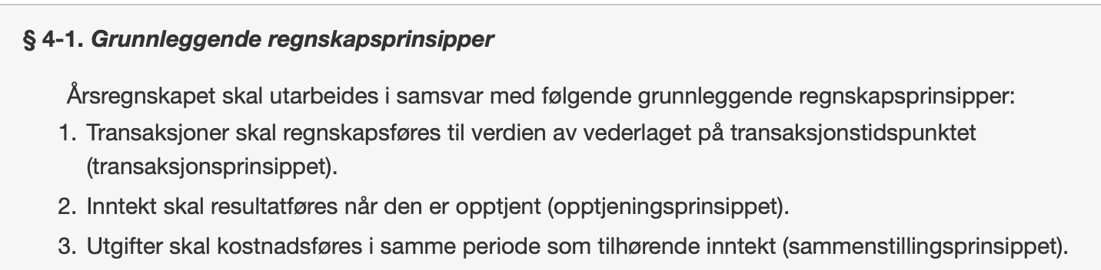
Disse prinsippene vi har gjennomgått: Opptjening og sammenstilling, er lovfestet i regnskapsloven.
Vi skal komme tilbake til de andre prinsippene underveis.

Slide 17
Diskusjon: Hva hvis en bedrift produserer produkter for et varelager som de så selger i et senere år?

Slide 18
Eksempel: Man har ikke tilhørende inntekt for varene er ikke solgt!
Da fordeler man kostnader medgått i produksjonen på produkt etter kalkyler:
  Lønnstimer medgått
  Råvarer
  Strøm etc.
Dette føres ut av resultatoppstillingen, og inn i balansen under posten «varelager». Det tas ut av balansen og inn i resultatoppstillingen igjen når varene selges.
Det kommer det til syne som kostnad i resultatet når varene er solgt.

Slide 19
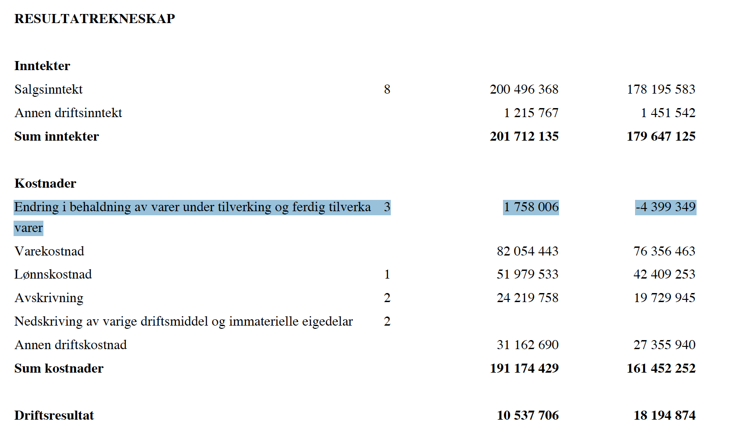

Slide 20
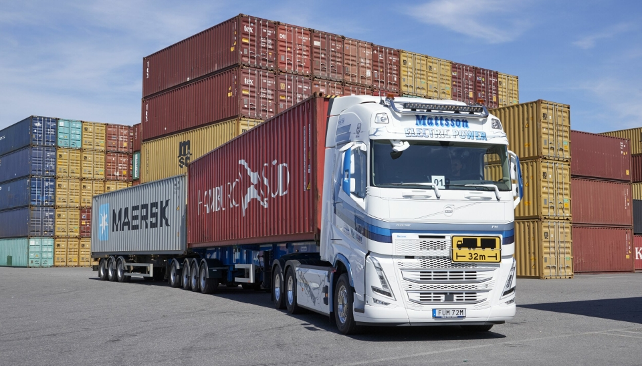
Produksjonsbedrifter kan dermed flytte kostnader med «lastebiler» over i balansen

Slide 21
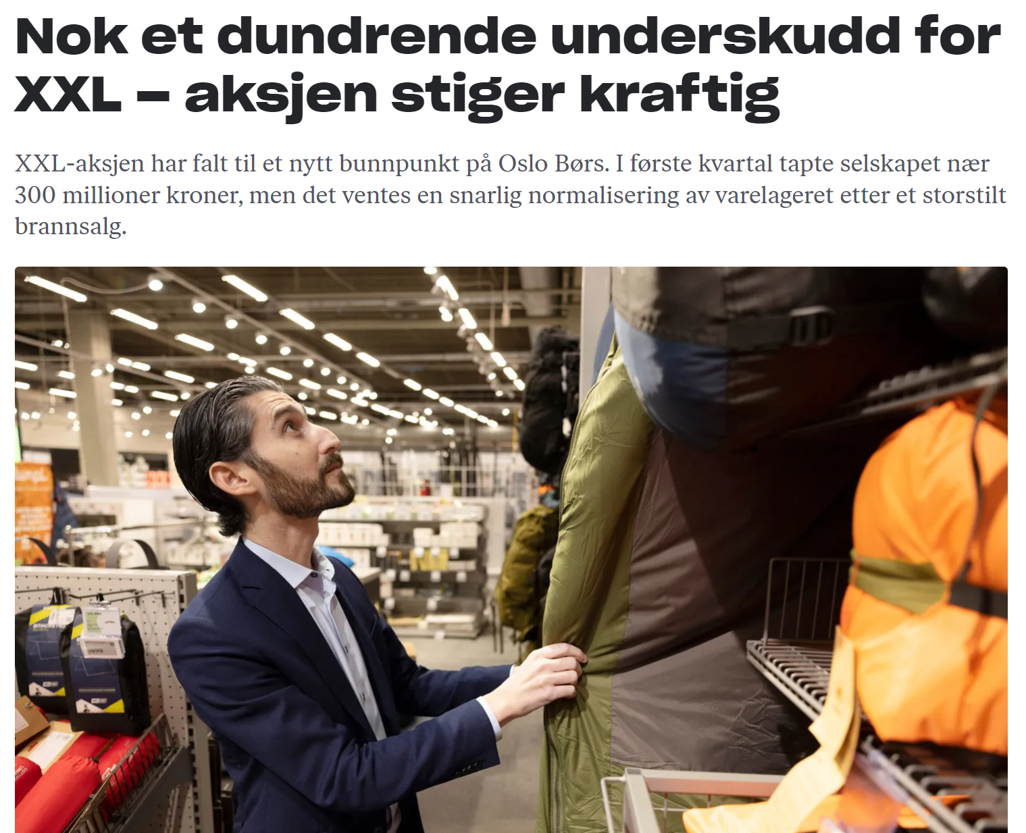
Appropo: Store utfordringer når varelageret ikke blir solgt….

Slide 22
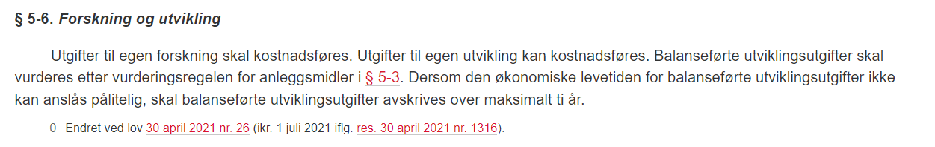
Hva med kostnader til forskning og utvikling?
Slike kostnader blir påført i dag, men har jo en usikker fremtidig inntekt knyttet til seg?
Altså skal kostnader til forskning resultatføres i perioden den påløper, men for kostnader knyttet til utvikling av et nytt produkt etc. er det valgfritt.

Slide 23

Eksempel: Funcom
Spillselskapet Funcom hadde i 2010 rundt 15 millioner dollar i spillutviklingsutgifter. Av disse ble kun 500 000 dollar ført mot resultatet.
  De resterende 14,5 millioner dollar ble balanseført som en eiendel.
  Med en omsetning på kun 20 millioner dollar endte driftsresultatet på 2,6 millioner dollar.

Slide 24

Oppsummert: Periodisering (som loven krever) har klare styrker, og noen svakheter
+ Mer korrekt måling av økonomisk aktivitet.
+ Lettere å sammenligne ulike bedrifter med ulik forretningsprofil (kredittsalg, lagerstyring etc).
Stort minus: Tilfører mange grader av skjønn til regnskapet som åpner for manipulasjon, som eksempelvis:
Når er en inntekt opptjent?
Hva er økonomisk levetid på et driftsmiddel?
Skaper eiendeler i balansen som det kan være vanskelig å vite den korrekte veriden av (eks. Kundefordringer).

Slide 25
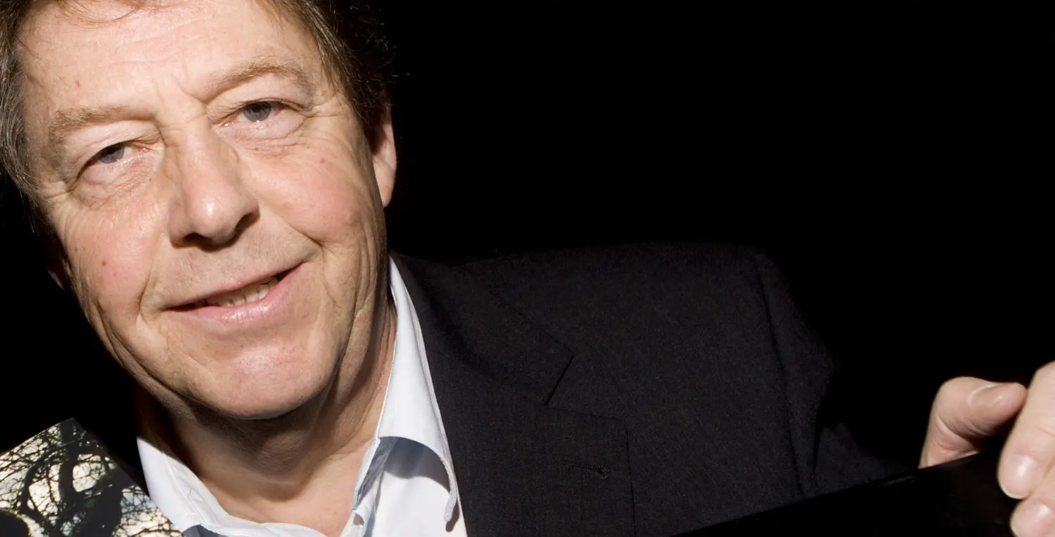
Eksempel: Sponsorservice

Slide 26
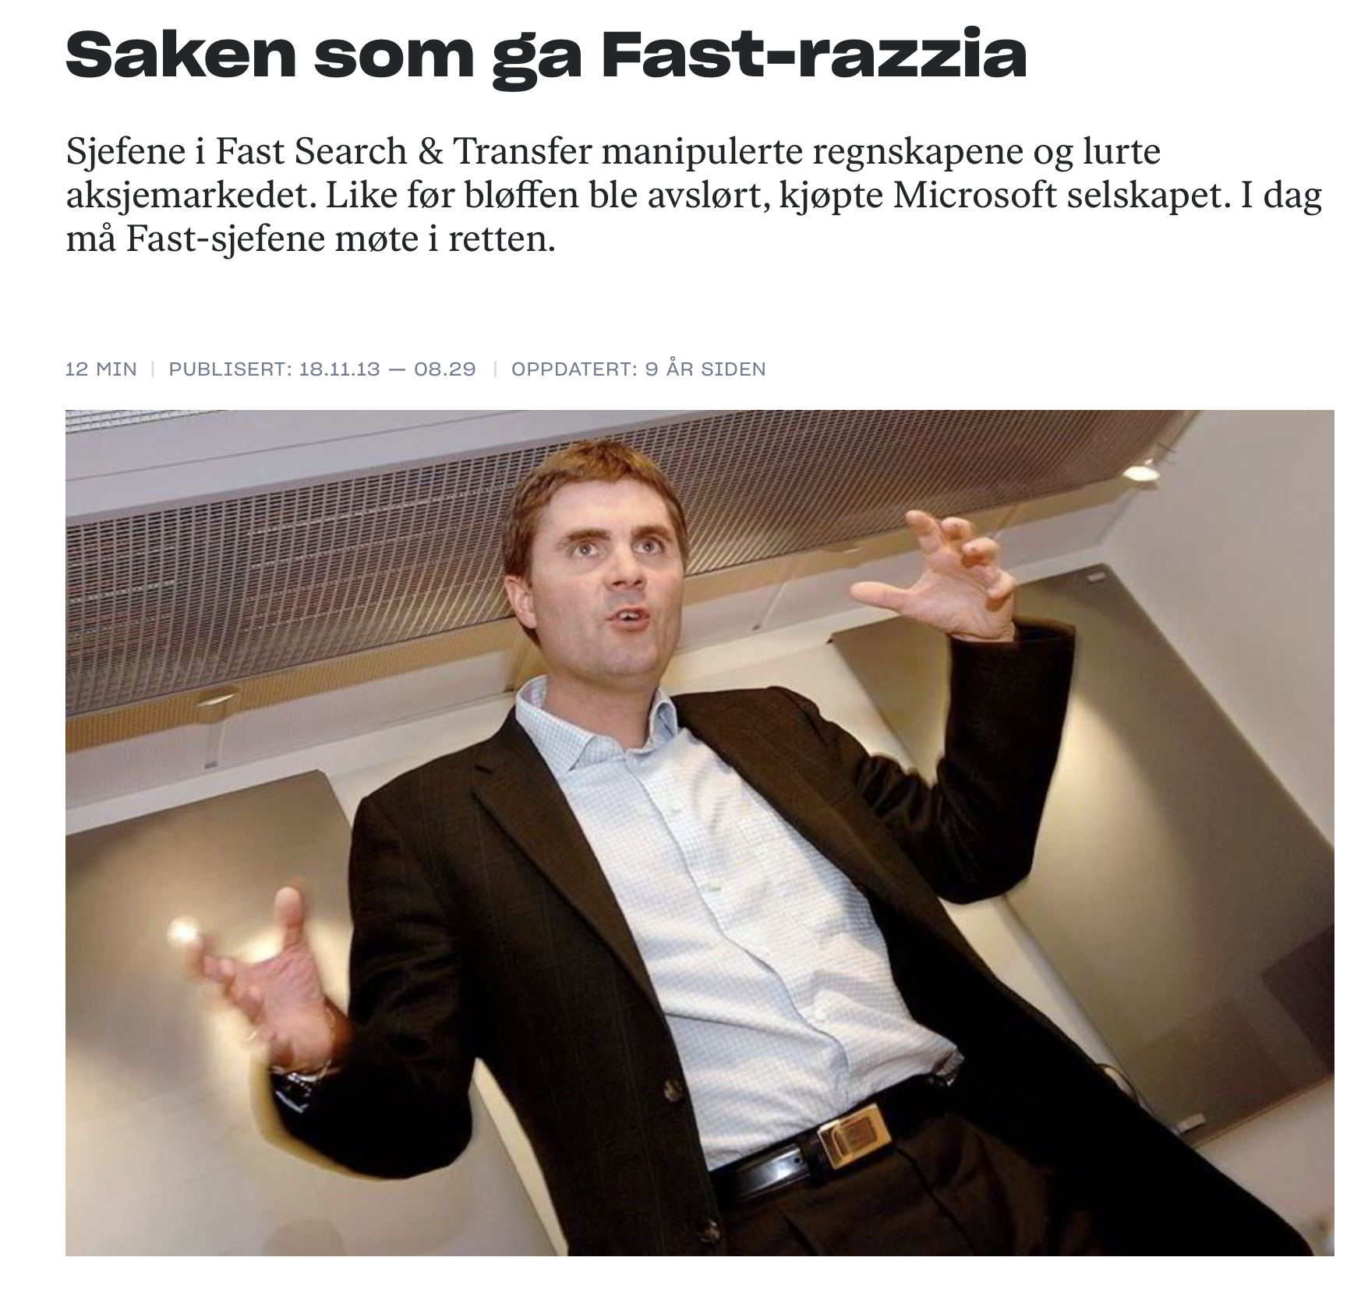
Eksempel: FAST-saken hos DN
«Kundefordringene er abnormt høye i forhold til inntektene (...) og Fast bokfører inntekter som blir offentliggjort flere dager inn i neste regnskapsperiode. Dette tyder på aggressiv bokføring», mente Nielsen.»

Slide 27
Oppsummert
Resultatet er ikke det samme som kontanter de sitter igjen med! Man kan ha positive resultater og likevel problemer med å betale regningene.
Men resultatet gir et mål på den økonomiske aktiviteten i selskapet, og om den har vært lønnsom!
Vær obs på veksten i kundefordringer (kommer tilbake til det).
Studer kontantstrømmer for å forstå likviditeten til selskapet (kommer tilbake til dette).

Slide 28
Del 2: Regnskapsanalyse

Slide 29
Innledning
Lett å orientere seg i et regnskap fra Brønnøysundregisteret.
Noe helt annet å bla gjennom en årsrapport fra et børsnotert selskap!

Slide 30
Blir jobben stadig mer vanskelig?
= Skille nyttig informasjon fra støy.
Amerikanske selskapsregnskaper (10-Ks) har blitt fem ganger så store mellom 2005 og 2017.
Median tekstlengde har økt fra 23 000 ord i 1996 til over 50 000 ord i 2013.
Språklige endringer i årsrapportene skjer nå 12 ganger så ofte som i 2005
Beskrivelse av tre forhold har økt kraftig: internkontroll, risikostyring og regnskapsestimater.
Se lignende økning i Norge!

Slide 31
To regnskapsspråk i Norge
Se note 1 for info om hvilket språk regnskapet er avlagt etter.
99% av alle norske aksjeselskaper avgir regnskapet etter såkalte norsk regnskapsstandard (NGAAP).
Børsnoterte foretak er pliktig til å avgi regnskap etter såkalte internasjonale regnskapsstandarder (IFRS).
I dette kurset skal jeg ikke bruke mye tid på forskjellen, men påpeke noen sentrale forskjeller å være klar over.
De aller fleste tingene jeg tar opp vil med små forskjeller være likt på tvers av begge regnskapsspråk.

Slide 32
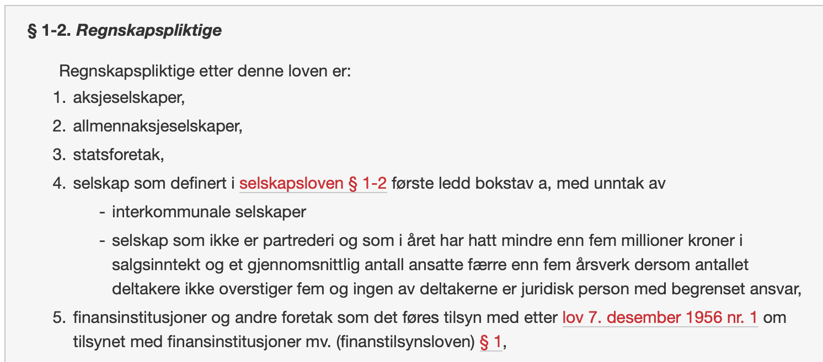
Hvem er regnskapspliktig?

Slide 33

I denne delen skal vi bruke følgende selskap som eksempel

Slide 34
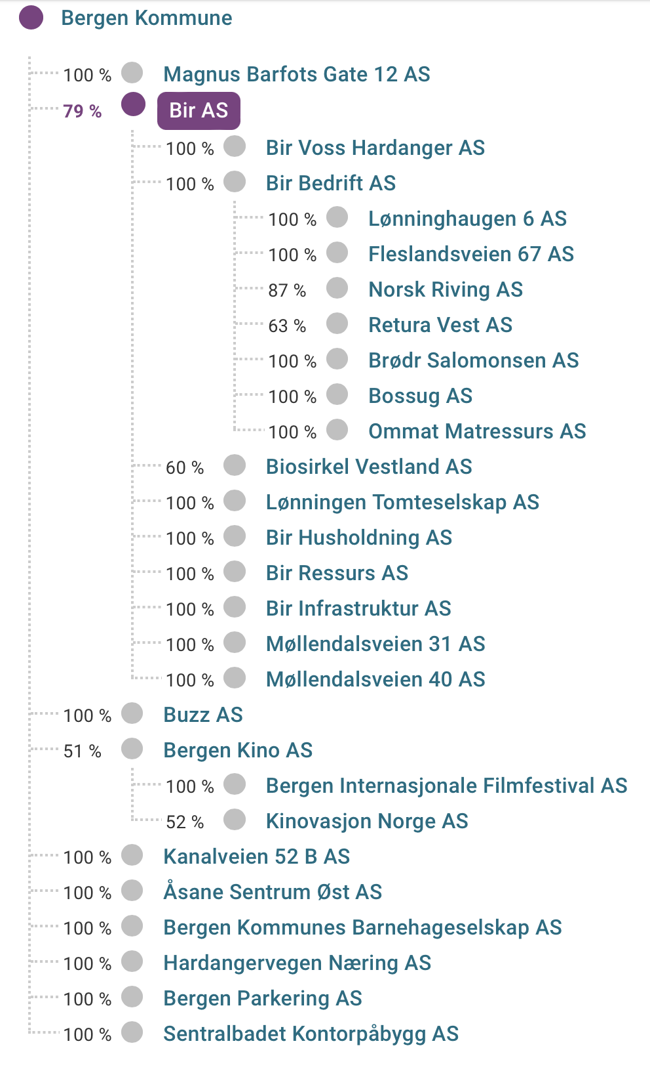
Konsern oppstår med «bestemmende kontroll», typisk >50% eierskap

Slide 35
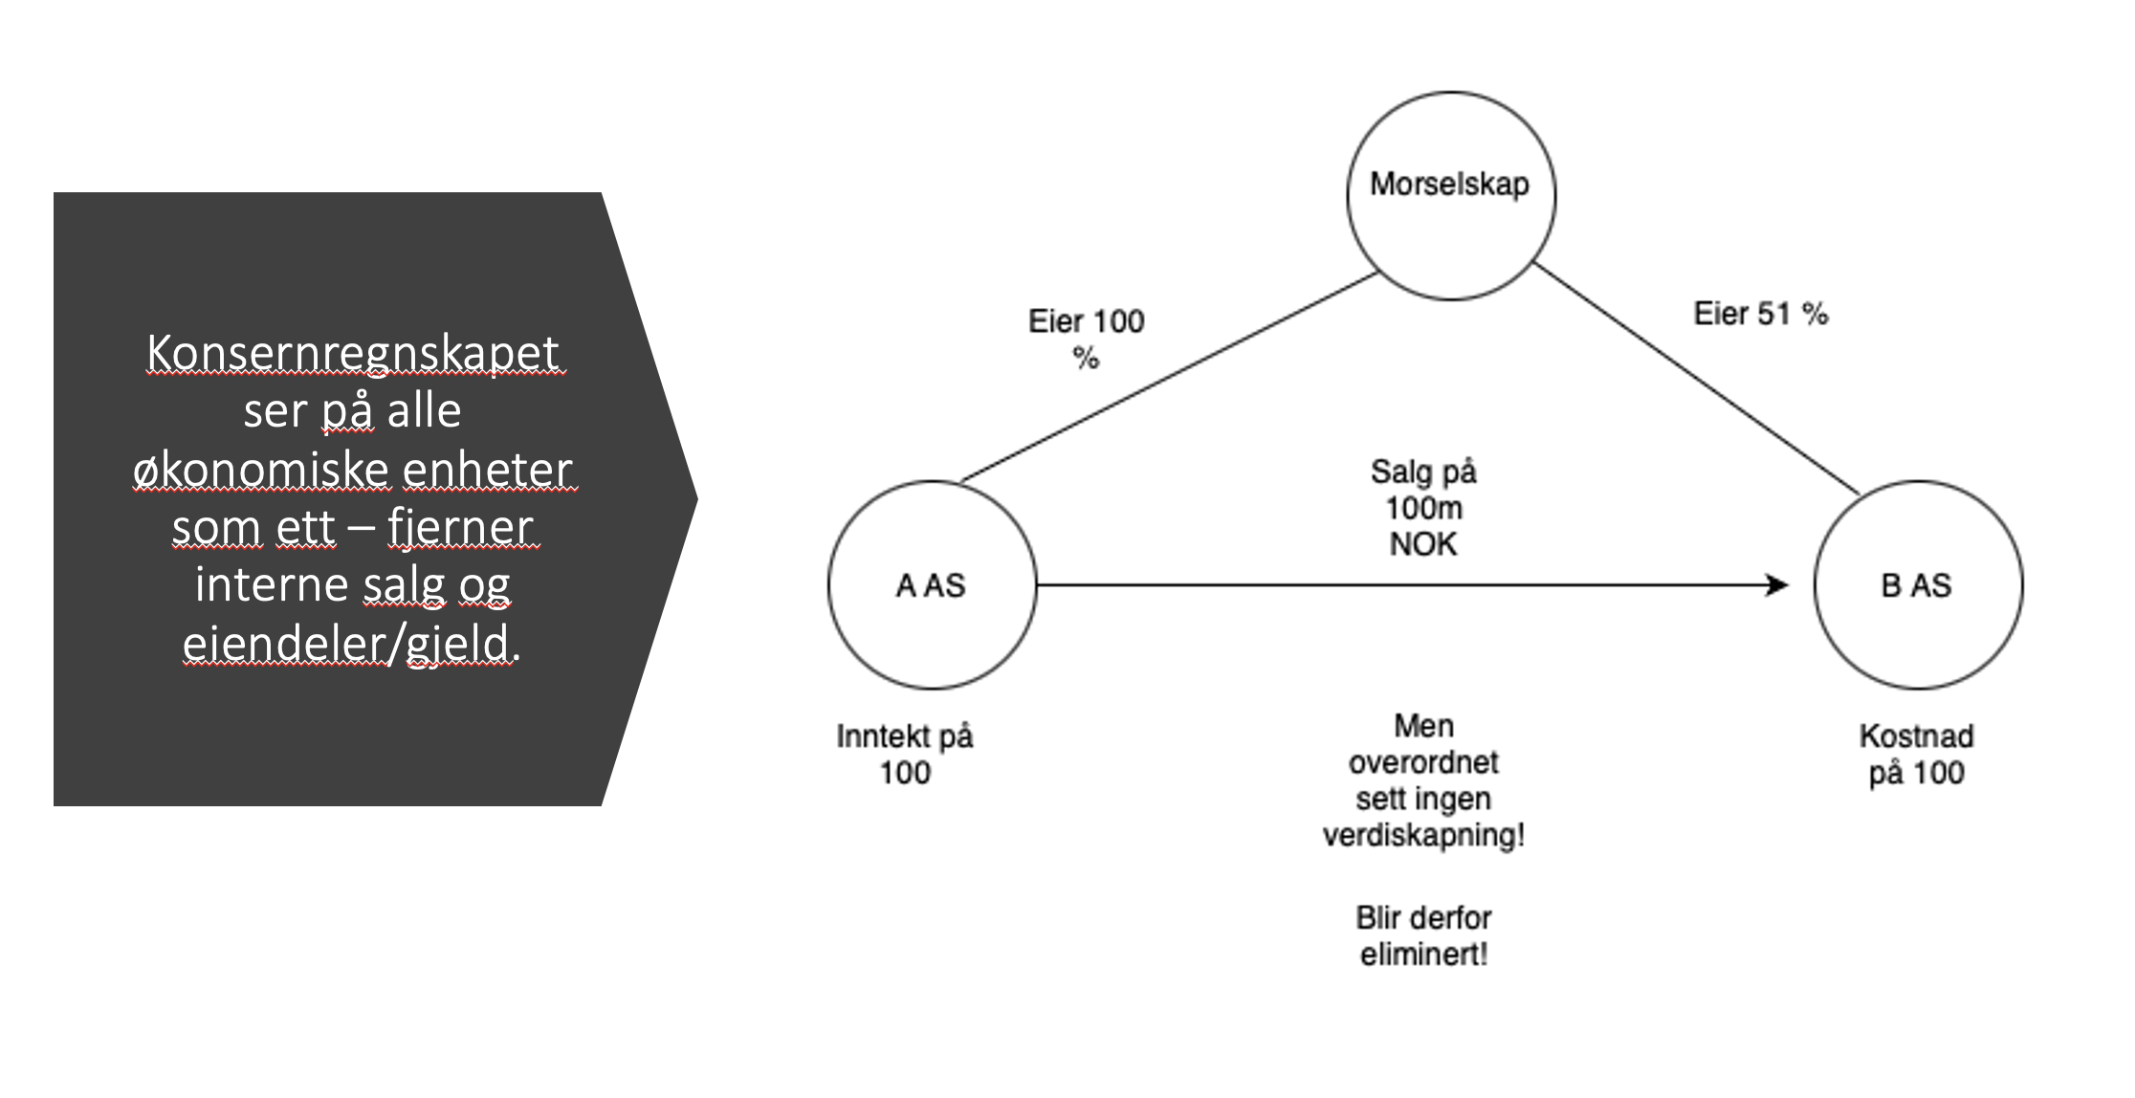
Hva er greia med konsernregnskapet?

Slide 36
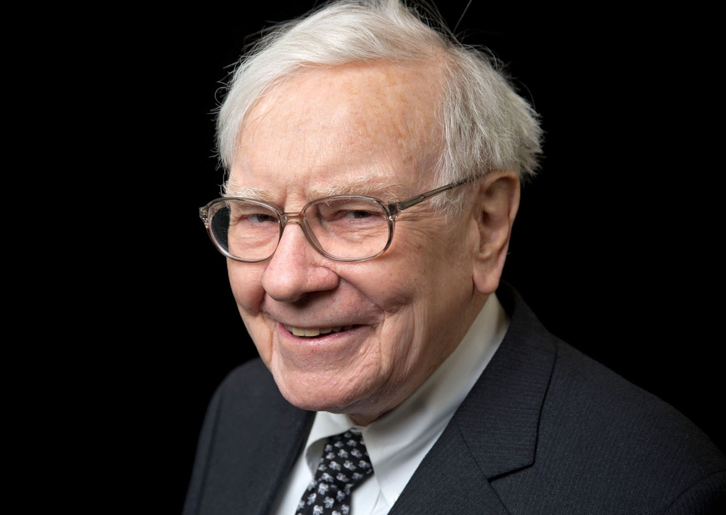
Tips fra Warren Buffet når vi skal analysere et regnskap.
«You’ve got to understand the businesses. That’s where it all begins and ends.»

Slide 37
Diskusjon: Hvordan forventer dere resultatoppstillingen til BIR-konsernet ser ut?
Kan vi forvente at de har stort driftsresultat (Driftsinntekter-Driftskostnader)?

Slide 38
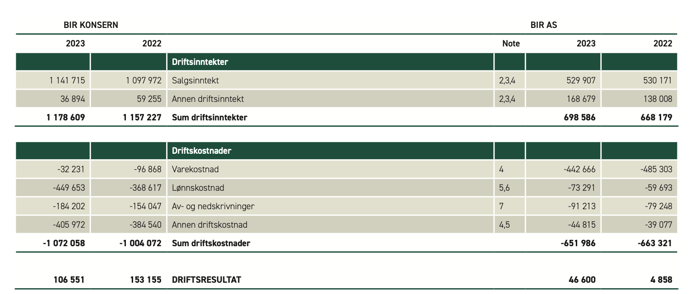
Resultatoppstillingen s. 118

Slide 39
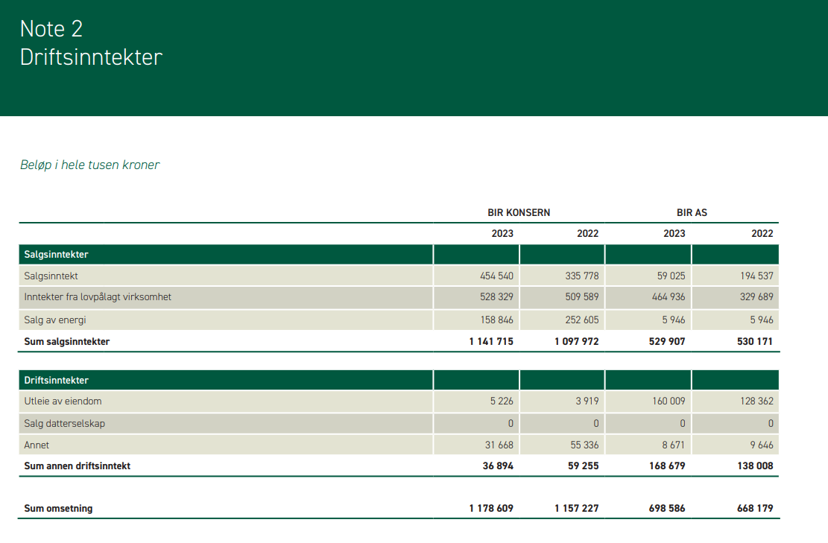
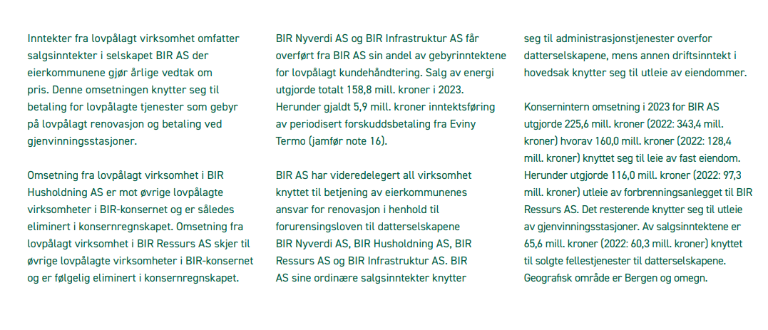
På inntektssiden

Slide 40
Hva observerer vi? (oppsummert)
Store avskrivninger tyder på massive investeringer i anlegg og varige driftsmidler. Her vil det være bossnettverk, søppelbiler osv.
Høye lønnskostnader forteller oss at selskapet er arbeidsintensivt.
Vi kan regne ut et forholdstall (driftsmarginen) som forteller oss hvor stor andel av hver krone i driftsinntekt som kan gå til å dekke rentekostnader, skatt og utbytte.
Driftsmargin = Driftsresultat / Sum driftsinntekter
Oppgave: Hva er driftsmarginen til BIR-konsernet for 2023 og 2022?

Slide 41
Hva er driftsmarginen til BIR-konsernet i 2023 og 2022?
2023: 106 551 / 1178 609 = 9,04 %
2022: 153 155 / 1157 227 = 13,23%
Altså en nedgang på 13,23-9,04 = 4,19 prosentpoeng fra 2022 til 2023.
Riktig tolkning av 2023-tallet:
For hver krone i driftsinntekter satt BIR-konsernet igjen med 9 øre til å dekke rentekostnader, betale skatt og gi utbytte til eierkommunene.

Slide 42
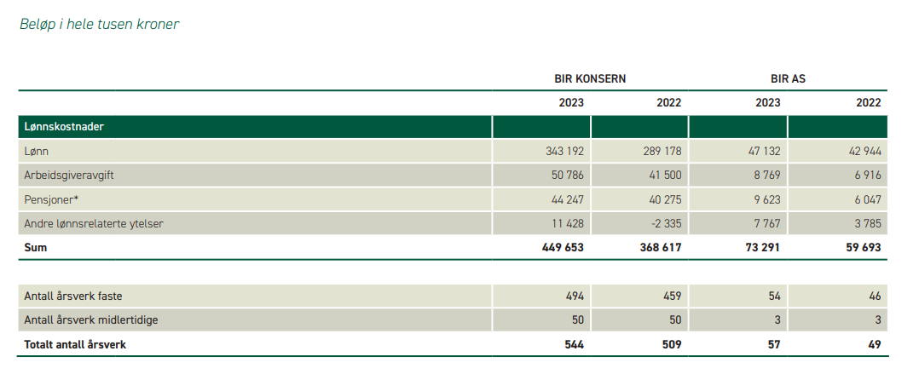
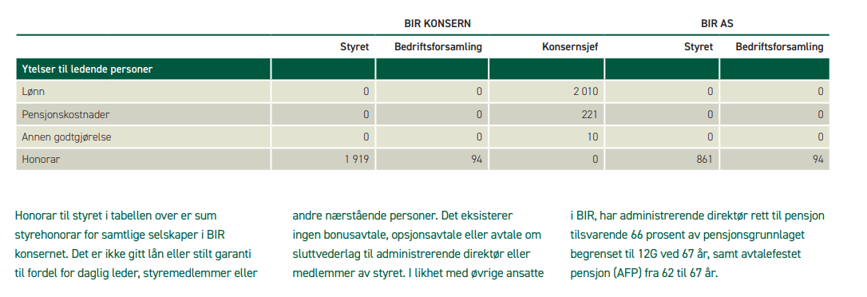
Lønnsnoten er alltid interessant å studere – både for konsernet og for ledelsen.
Antall ansatte har økt med 35 i konsernet, og lønnskostnader med over 50 millioner!
Det er med å forklare nedgangen i driftsmarginen.

Slide 43
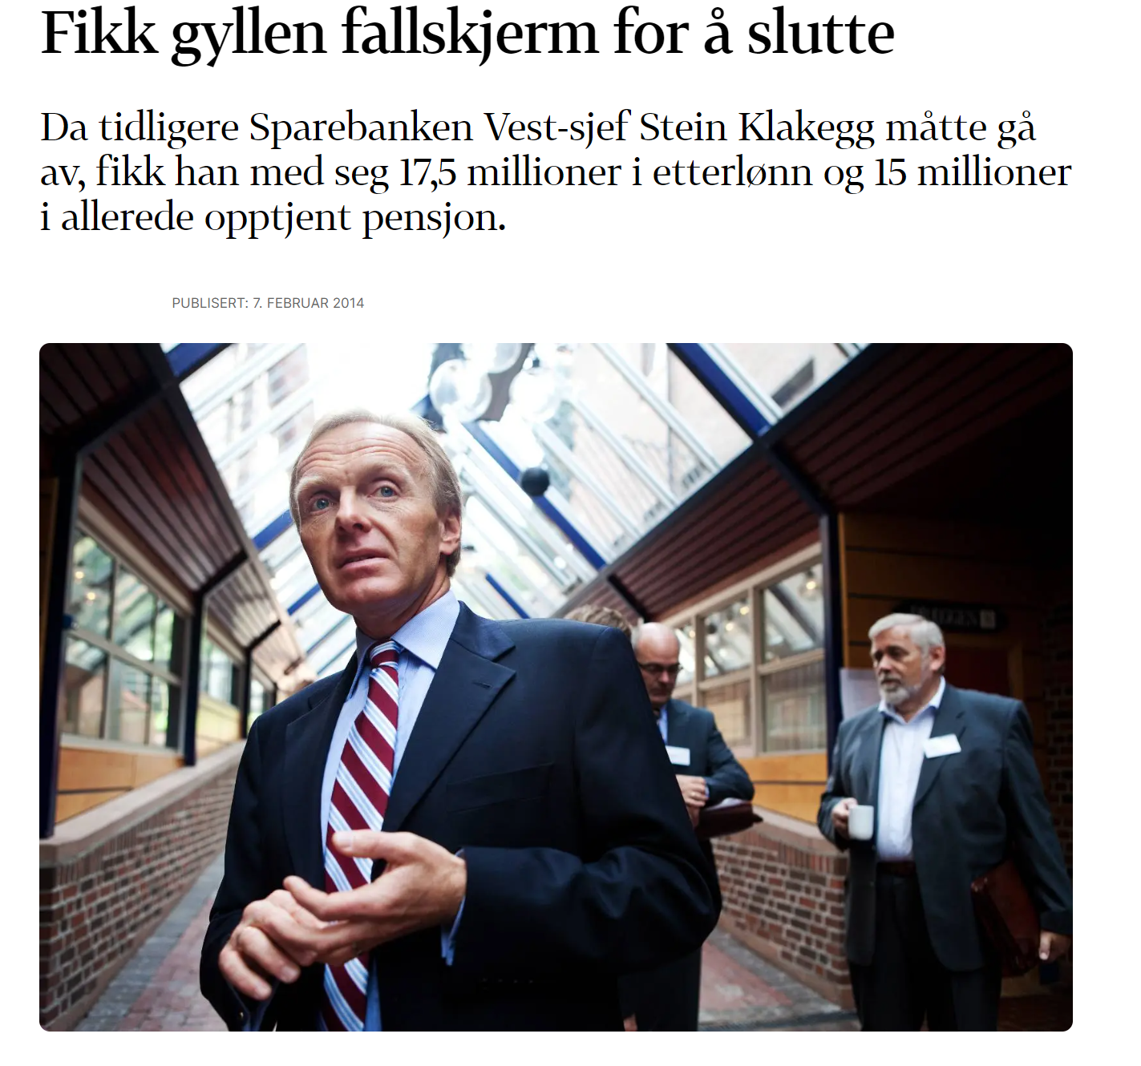
I lønnsnoten kan vi finne ledelsens spesielle ordninger

Slide 44
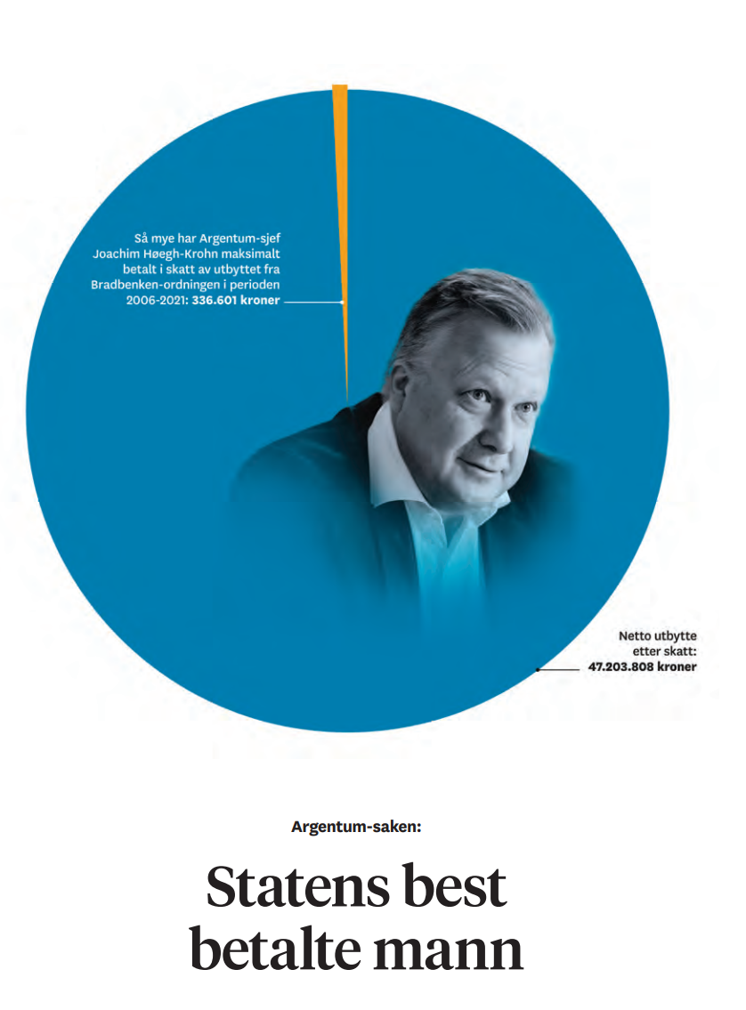

Slide 45
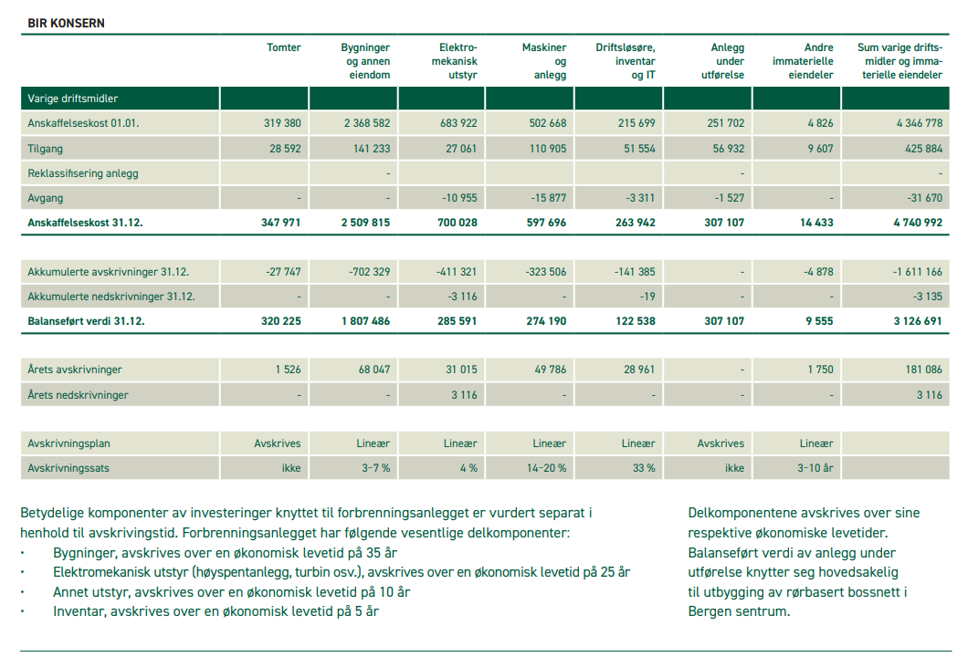
Avskrivninger er store, la oss se hva som ligger av anleggsmidler i balansen – legg merke til tilgang og avgang – betydelig tilgang!

Slide 46
Et mye rapportert tall er EBITDA
EBITDA er earnings before interest, taxes, depreciation and amortization.
Vi tar altså driftsresultatet og legger til avskrivninger/nedskrivinger.
EBITDA for 2023 = 106 551 000 (driftsresultatet) + 184 202 000 (avskrivninger) = 290 753 000

Slide 47
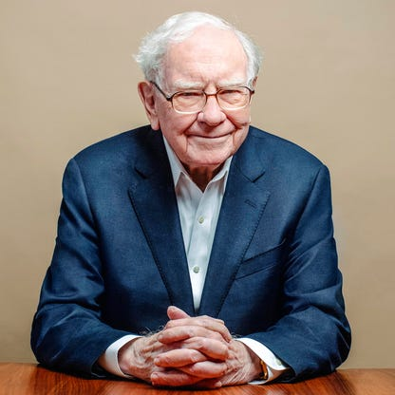
Warren Buffet er ingen fan av EBTIDA
“People who use EBITDA are either trying to con you or they’re conning themselves. Telecoms, for example, spend every dime that’s coming in. Interest and taxes are real costs.

Slide 48
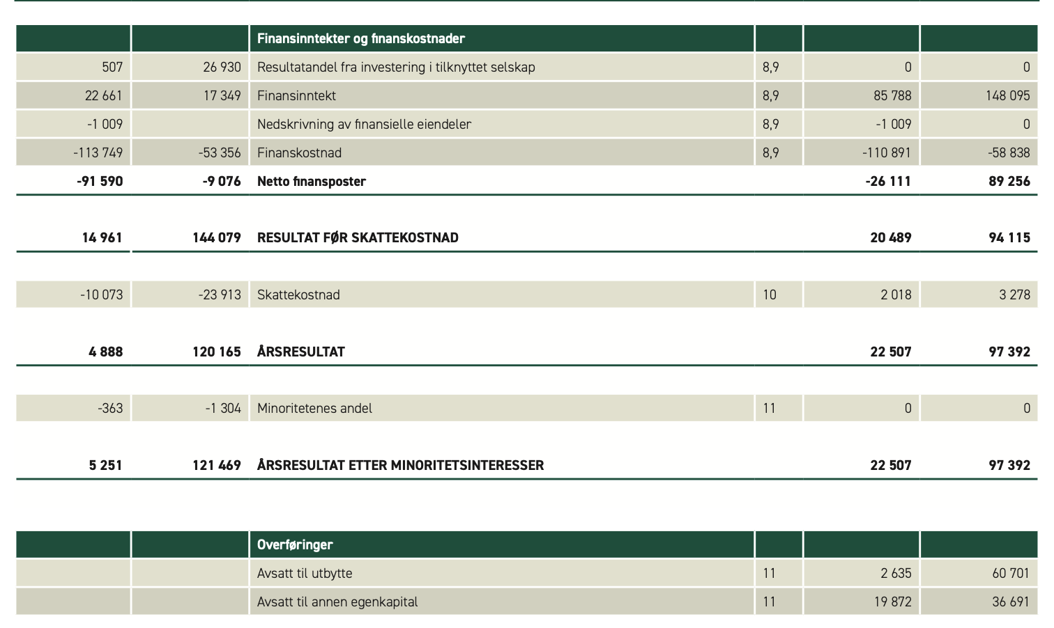
Hva kan vi lese ut av siste del av resultatoppstillingen?

Slide 49
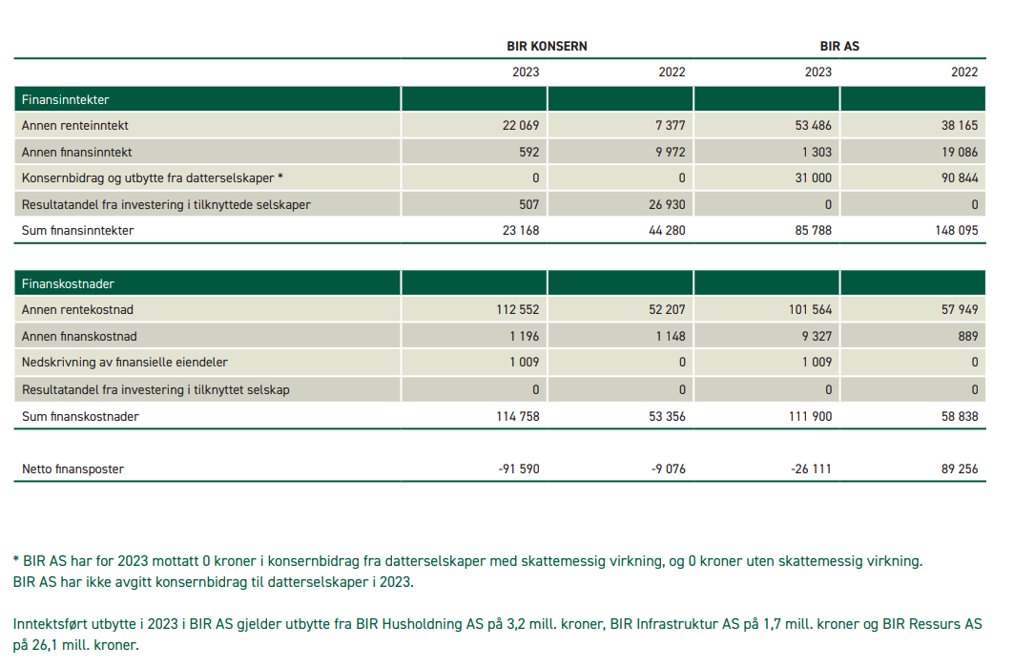
Fra siste del leser vi
Selskapets finansiering:
  Store investeringer er typisk finansiert med mye gjeldsopptak.
  Da forventer vi å se høye finanskostnader.
Selskapets investeringsinntekt: gevinster ved salg av aksjer, renteinntekter etc, utbytte fra små aksjeposter.
Større aksjeposter er regnet som tilknyttet selskap (20-50 % eierskap), og der fører man enten resultatandel på egen linje (som her, kalles egenkapitalmetoden) eller utbytte som finansinntekt (kostmetoden).
Hvorfor er ikke utbytte fra datterselskaper med i konsernregnskapet?

Slide 50
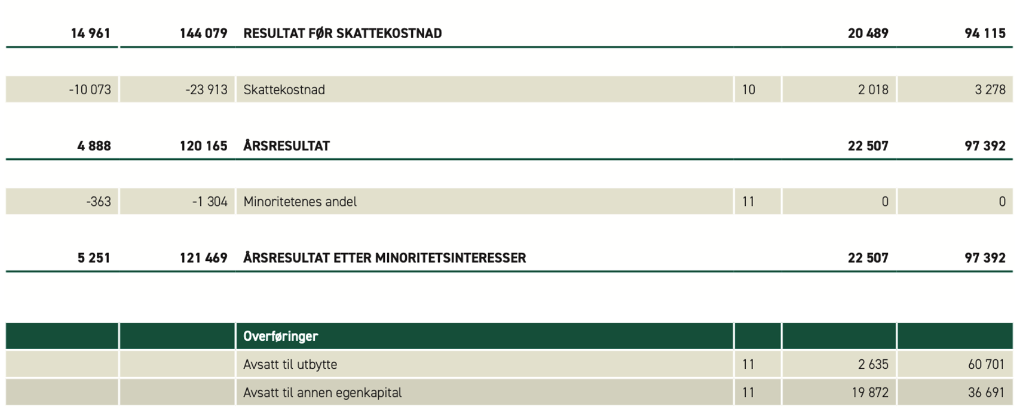
La oss studere sluttresultatet
Det presenterer tre elementer til oss:

Slide 51
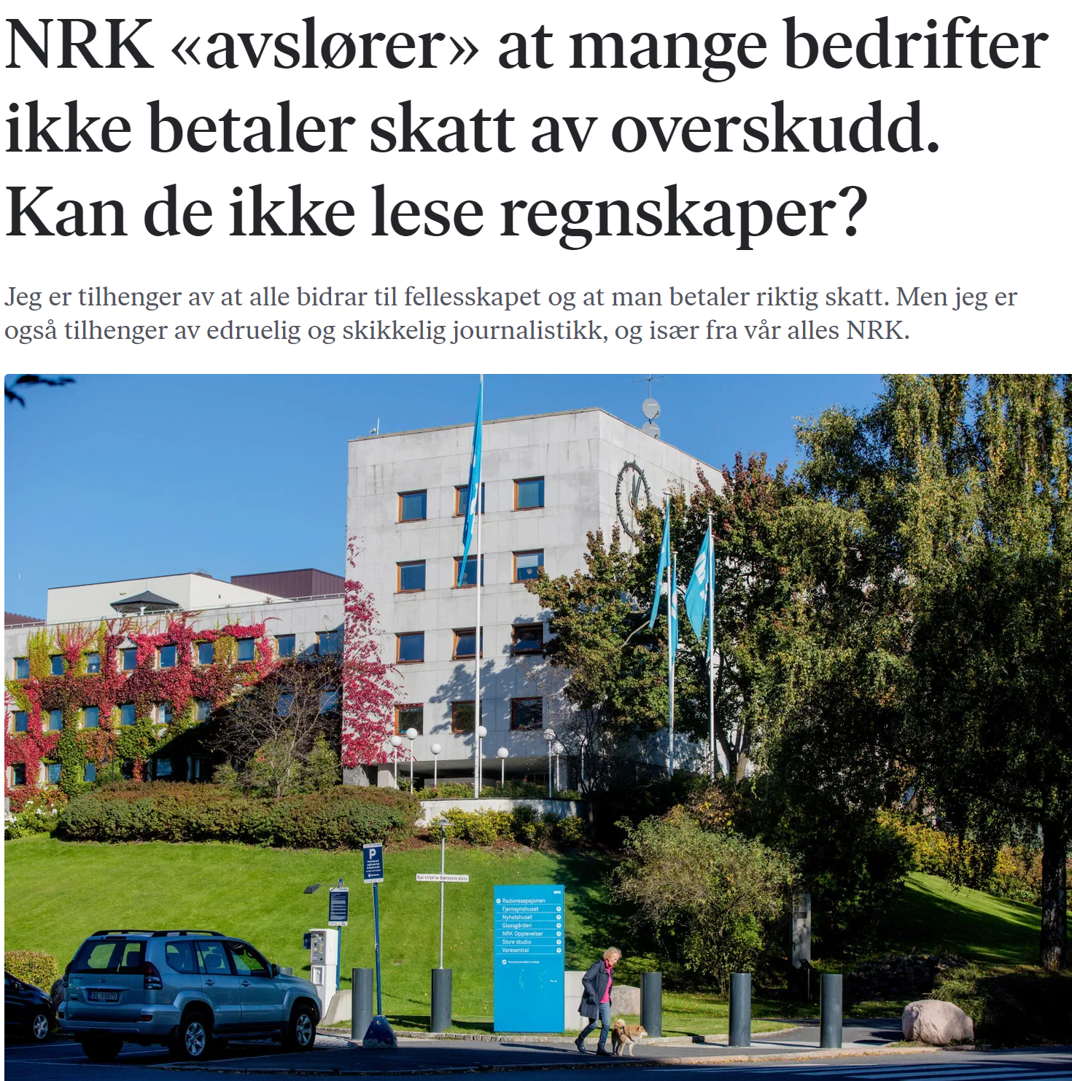
Vi skal bruke mye tid på skatt senere, så la oss utsette den diskusjonen.
Målet er at dere ikke skal gjøre slike feilsteg.

Slide 52
Resultatmarginen
Resultatmarginen kan beregnes før eller etter skatt.
Ofte rapporterer man resultatmarginen før skatt siden det letter sammenligningen mellom selskaper.
Resultatmargin f. skatt = ord.resultat f. skatt /sum driftsinntekter
Oppgave: Hva er resultatmarginen til BIR-konsernet i 2023 og 2022?

Slide 53
Utregning
2023: 14 961/ 1178 609 = 1,3 %
2022: 144 079/ 1157 227 = 12,5%
Altså en nedgang på 12,5-1,3 = 11,2 prosentpoeng fra 2022 til 2023.
Riktig tolkning av 2023-tallet:
For hver krone i driftsinntekter satt BIR-konsernet igjen med litt over 1 øre til å dekke skatt og gi utbytte til eierkommunene.
Vi ser at økte rentekostnader, store investeringer (økte avskrivninger) og kraftig økte lønnskostnader har bidratt til et kraftig fall i marginen til BIR. Naturlig å spørre konsernledelsen om det.

Slide 54
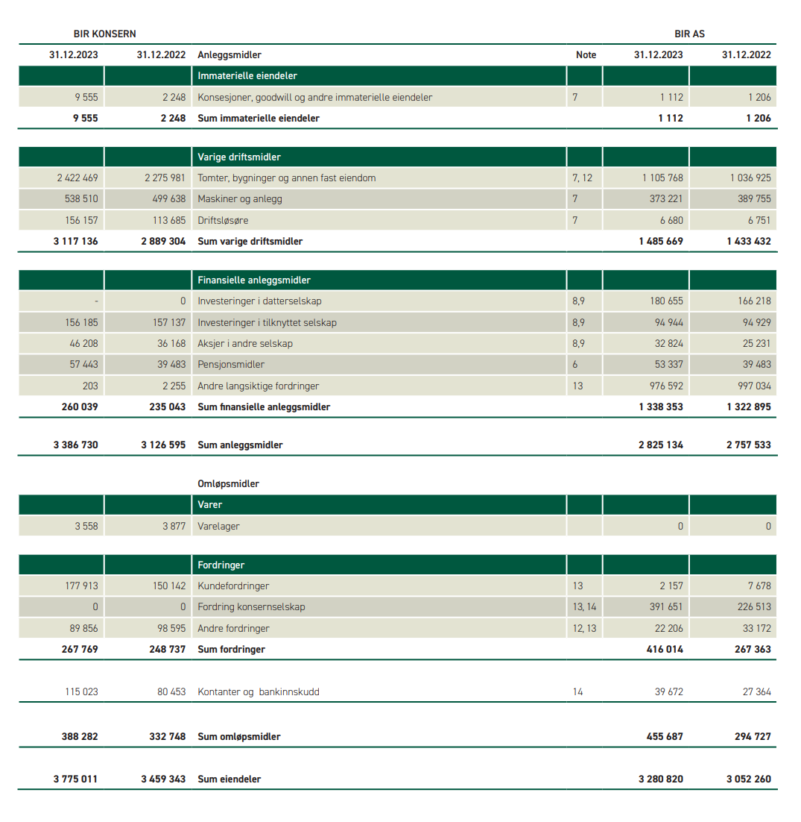
Balansen gir uttrykk for selskapets finansielle stilling per årslutt – hva man eier og hvordan det er finansiert.
Anleggsmidler er eiendeler selskapet forventer å ha i mer enn ett år, mens omløpsmidler er eiendeler med kortere levetid.

Slide 55
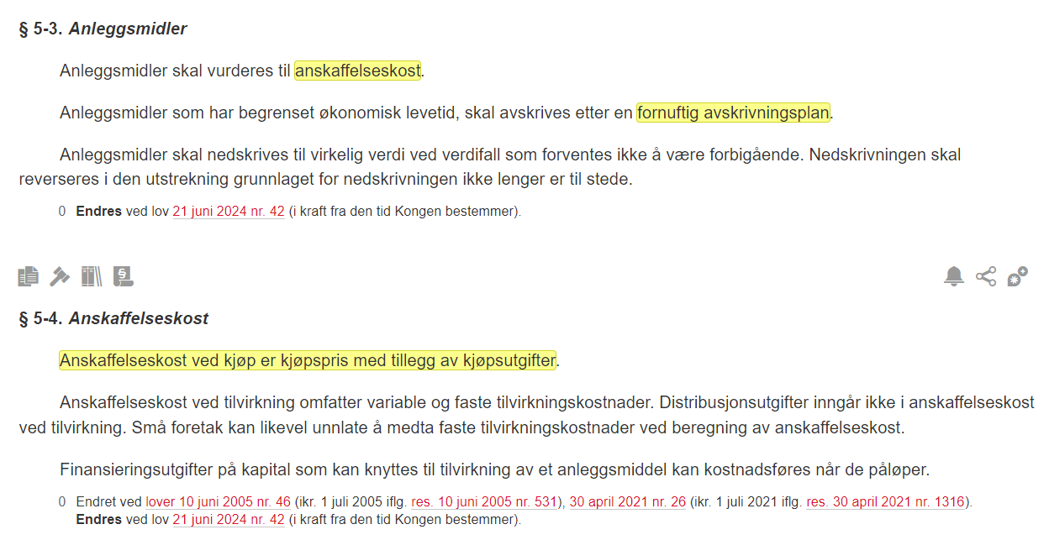
Balansen gir stort sett uttrykk for historiske priser – altså hva selskapet kjøpte eiendelen for minus avskrivninger

Slide 56
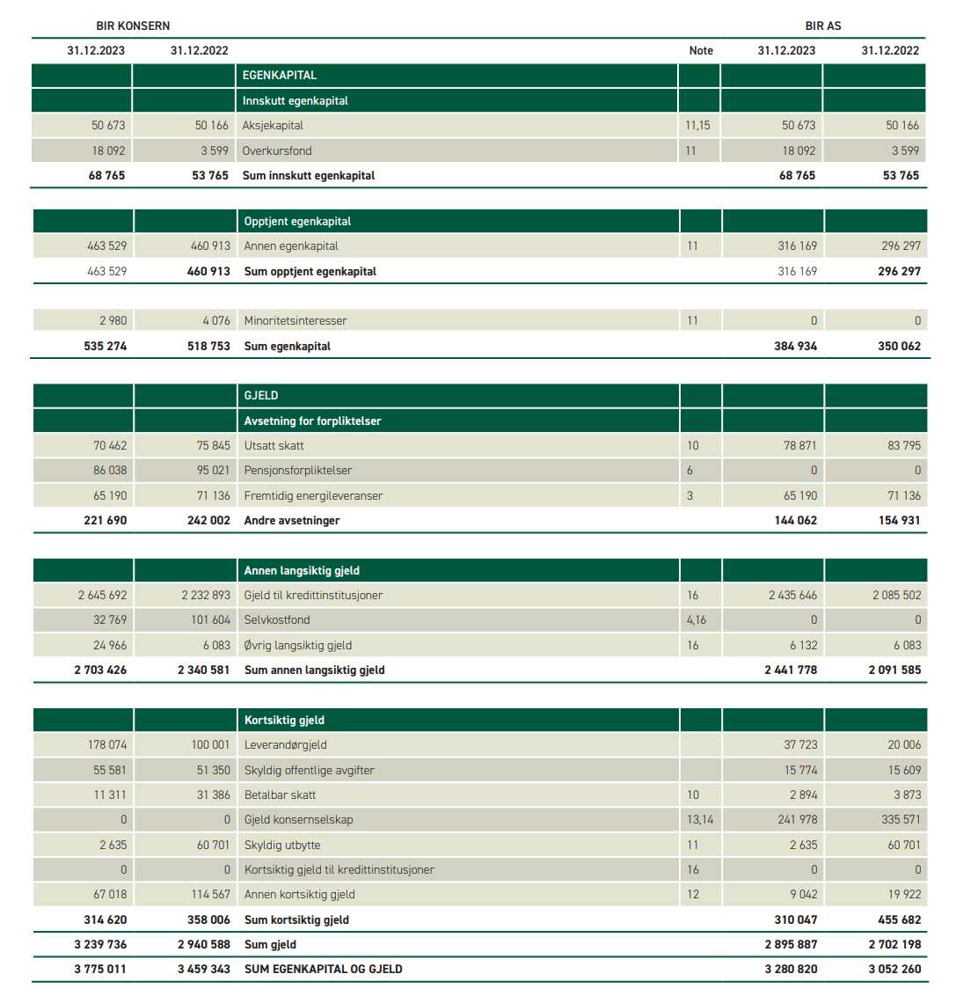
Skillet mellom kortsiktig og langsiktig gjeld går på om gjelden skal innfris i neste regnskapsperiode eller ikke.
Legg merke til egenkapitalpostene.

Slide 57
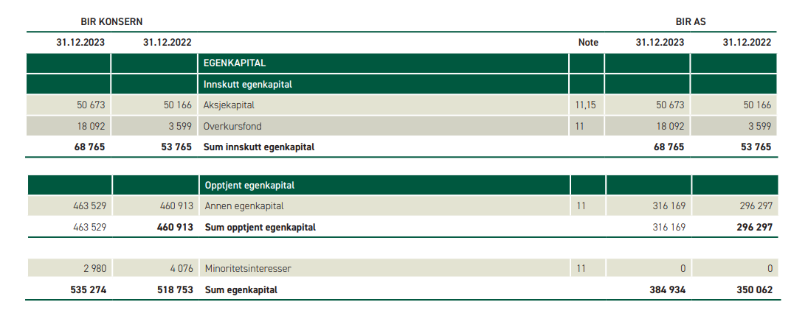
Husk at egenkapital er en restpost. Det er eiendeler – gjeld.
Egenkapital skutt inn av eierne skilles i aksjekapital og overkursfond.
  Aksjekapital er antallet utestående aksjer x pålydende på aksjen.
    Eks: 100 utestående aksjer til pålydende kr 1000. Gir 100 x 1000 = 100 000 kr i aksjekapital.
  Men hva hvis eierne betaler mer enn det pålydende på aksjene når de skyter inn kapital? Det går til overkursfond. Slik kapital kan lettere deles ut (mer om det senere)
    Eks: 100 utestående aksjer til pålydende kr 1000. Betaler 1500 per aksje. Gir 500 x 100 = 50 000 kr i overkursfond.
Annen egenkapital består av tilbakeholdte overskudd.
Minoritetsinteresser i et konsern er den delen av egenkapitalen i underliggende selskaper som eies av de som ikke har bestemmende innflytelse.

Slide 58
Investorer er ofte opptatt av hva eiendelene har generert av avkastning i perioden
Det er et eget mål for dette kalt totalkapitalrentabiliten.
Totalkapitalrentabiliteten for 2023 for BIR er lik:
  (Resultat f. skatt + finanskostnader) / gjennomsnittlig totalkapital
  Gjennomsnittlig totalkapital = (sum eiendeler 2022 + sum eiendeler 2023) / 2
Vi legger til finanskostnaden fordi vi ønsker å finne avkastningen uavhengig av finansieringen.
Kan dere finne totalkapitalrentabiliten for BIR?

Slide 59
Løsning
Resultat f. skatt: 14 961
+ Finanskostnader: 113 749
Sum = 128 710
Gjennomsnittlig totalkapital = (3 775 011 + 3 459 343) / 2
= 3 617 177
TKR = 128 710 / 3 617 177 = 3,56%
For å forstå om TKR er høy eller lav må vi sammenligne med andre aktører i bransjen.

Slide 60
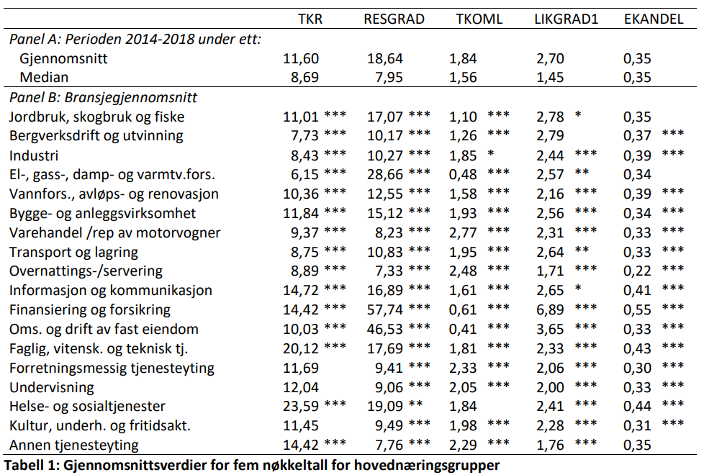
Sammenligningstall

Slide 61
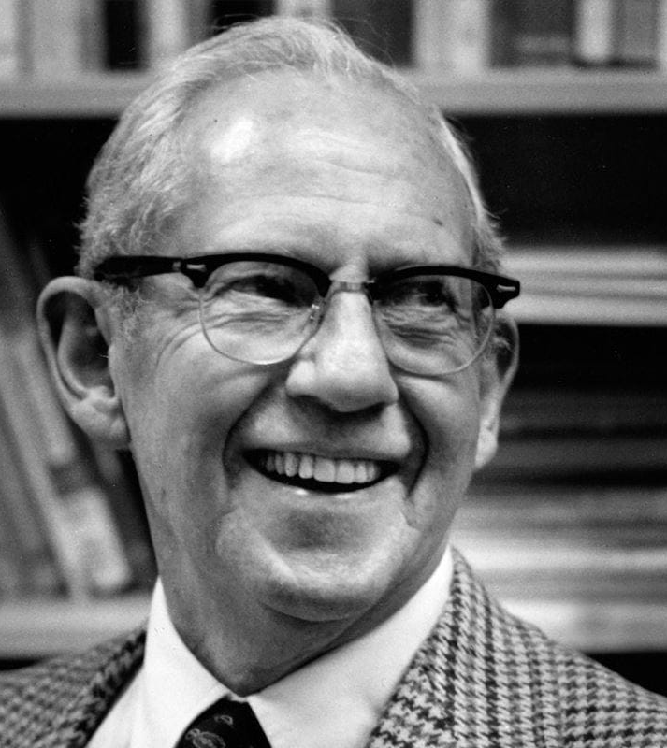
Ang. nivået på TKR
“There is no more important proposition in economic theory than that, under competition, the rate of return on investment tends toward equality in all industries.”

Slide 62
Likviditets- og kredittanalyse

Slide 63
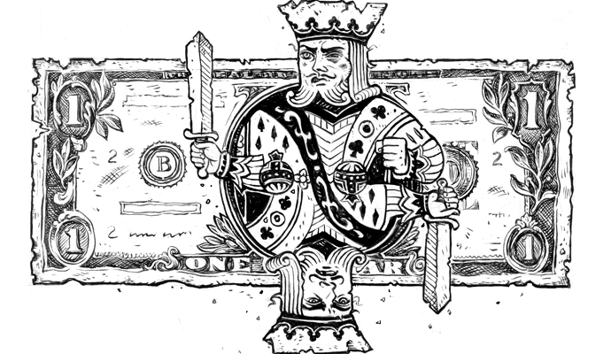
Hva mener vi med likviditet?
Selskapets evne til å dekke forpliktelsene sine og gjøre nye investeringer (betalingsevne og kjøpekraft).

Slide 64
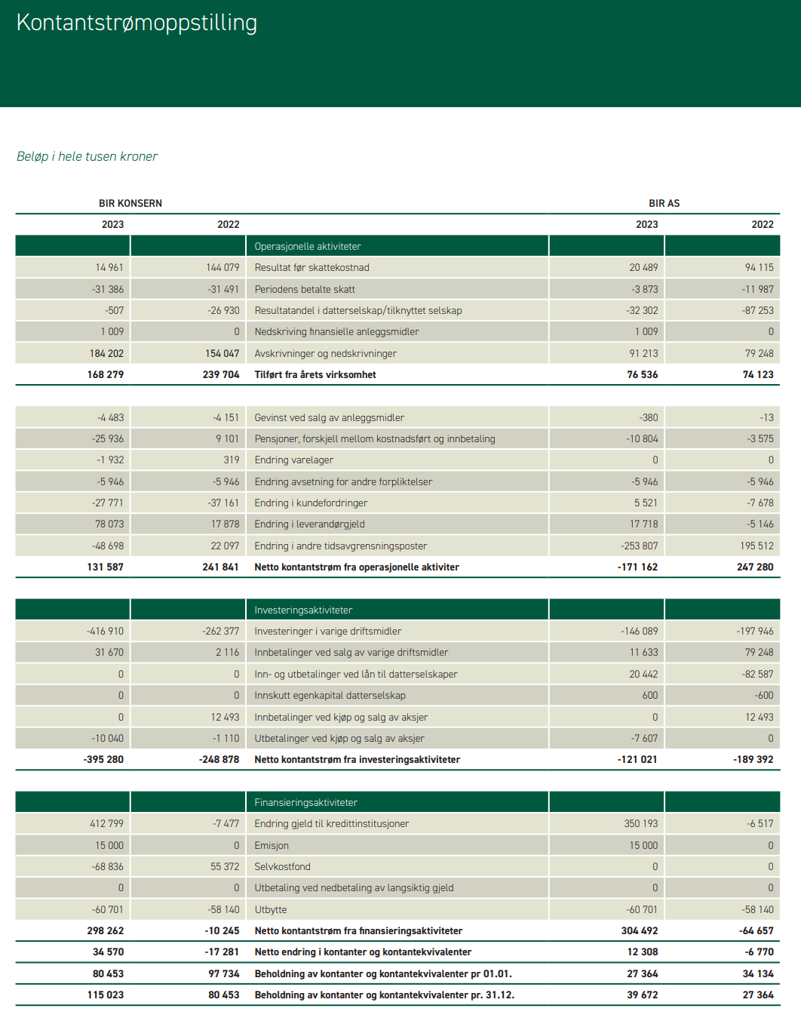
Hvordan står det til med likviditeten til selskapet? Da kan vi studere kontantstrømoppstillingen. Se s. 121

Slide 65
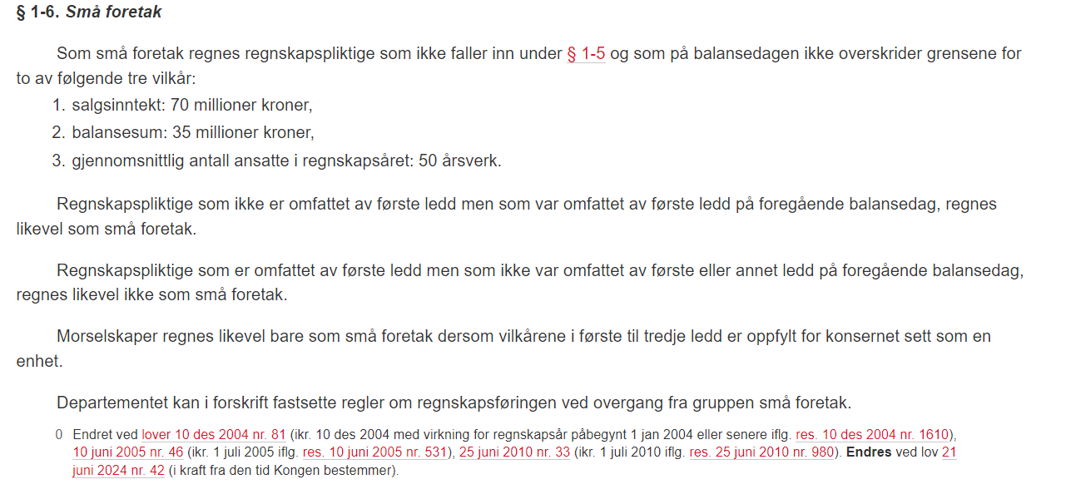
Ikke alle selskap har kontantstrømoppstilling – kommer tilbake til denne problemstillingen

Slide 66
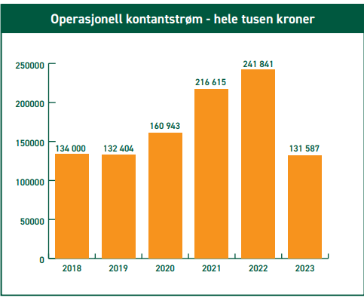
BIR gir selv denne oversikten i årsrapporten

Slide 67
Vi kan bruke kontantstrømoppstillingen til å vurdere selskapets finansielle evne
Å undersøke netto operasjonell kontantstrøm opp mot driftsresultatet gir oss et pekepinn på kvaliteten på selskapets inntjening.
Det forteller oss driften har generert 131 millioner i frisk kapital i perioden sml. med driftsresultat på 106 millioner kroner.
Grunn til bekymring om driftsresultatet er større enn kontantstrømmene over flere år.
Det tyder på dårlig likviditetsstyring, eller i verste fall manipulasjon! (kommer tilbake til det)
Operational cash flow ratio = Netto kontantstrøm fra operasjonelle aktiviteter / Kortsiktig gjeld.
Forteller oss om selskapets drift er i stand til å dekke de kortsiktige forpliktelsene som skal innbetales innen neste regnskapsår.

Slide 68

Vi kan også studere likviditetsgrader
Likviditetsgrad 1:
  Likviditetsgrad 1 = Omløpsmidler / Kortsiktig gjeld
  Måler selskapets evne til å dekke kortsiktig gjeld: forpliktelser som må betales innen neste år. Mange vil hevde denne bør være over 2.
Likviditetsgrad 2:
  Likviditetsgrad 2 = Omløpsmidler - Varelager / kortsiktig gjeld
  Vi tar hensyn til at varelageret kan være vanskelig å omsette, og får et enda mer forsiktig mål på likviditeten. Mange vil hevde denne bør være over 1.
Likviditetsgrad 3:
  Likviditetsgrad 3 = Bankinnskudd/ kortsiktig gjeld
  Dette målet forteller oss hvor mye av den kortsiktige gjelden som bør kunne dekkes av det vi har på bankkontoen. Mange vil hevde at den bør være større enn 1/3. Altså at vi kan dekke de neste fire månedene med kortsiktig gjeld av kontantbeholdningen.

Slide 69
Oppgave
Kan dere finne Operational cash flow ratio for BIR-konsernet for 2023?
Kan dere finne likviditetsgrad 1, 2 og 3 for BIR-konsernet for 2023?

Slide 70
Løsning
Operational cash flow ratio = 131 587 / 314 620 = 0,42
Likviditetsgrad 1: 388 282 / 314 620 = 1,23
Likviditetsgrad 2: (388 282 – 3 558 ) / 314 620 = 1,22
Likviditetsgrad 3: 115 023 / 314 620 = 0,37

Slide 71
Kredittanalyse og konkursfare

Slide 72
Krav til forsvarlig EK
Utgangspunktet i regnskapsloven er at regnskapet avlegges med tanke på fortsatt drift, jf. RL §4-5.
Typisk vil det si at det er grunnlag for fortsatt drift så lenge foretaket har realistiske alternativer til avvikling i overskuelig fremtid, minimum de nærmeste tolv månedene.
Egenkapitalen skal være «forsvarlig ut fra risikoen ved og omfanget av virksomheten i selskapet» jf. asl/asal § 3-4 og § 3-5 første ledd første punktum.
Det blir i realiteten en konkret, skjønnsmessig, helhetsvurdering av selskapets evne til å rettidig betale sine forpliktelser i minimum tolv måneder frem i tid.

Slide 73
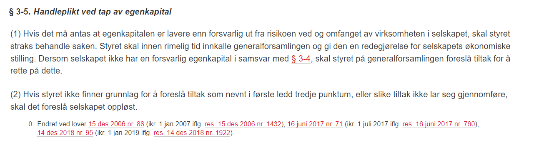
Kan ha plikt til å begjære oppbud

Slide 74
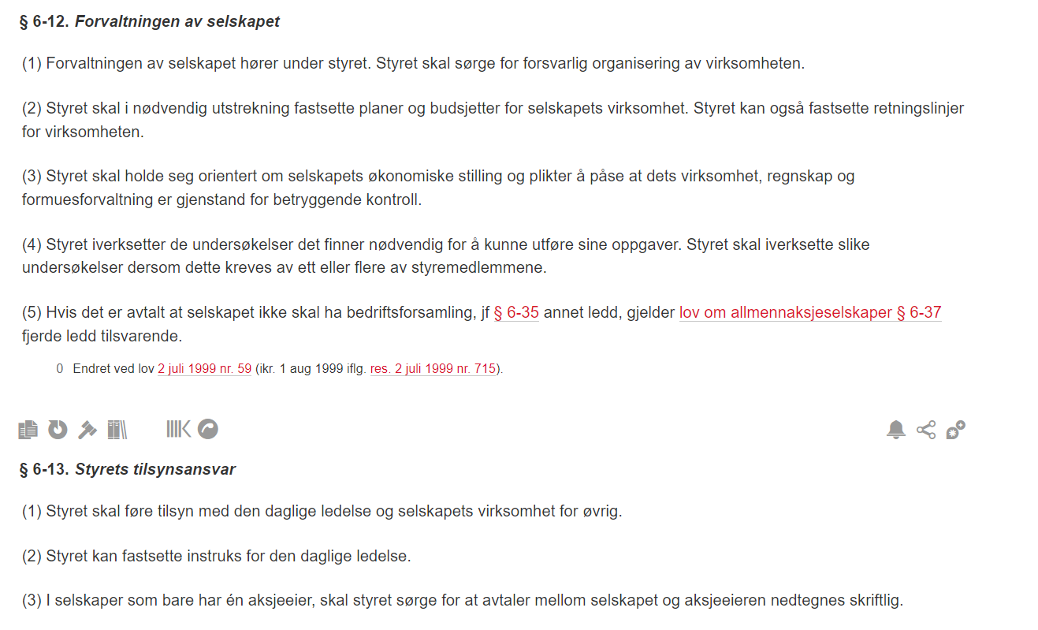
Husk aksjelovens bestemmelser – plasser ansvaret hos styret

Slide 75

Fordeler og ulemper med gjeld
Argumenter for gjeld:
Skattefordel for rentekostnader (rentefradraget)
Reduserer fri kontantstrømproblemet.
  Hva vil det si? Med mye penger tilgjengelig kan det sløses etc. Med høy gjeld må ledelsen prestere for å overleve, og jobbe hardere for å betjene renter og avdrag.
Argumenter mot gjeld:
- Potensielt store kostnader ved finansielle problemer
Må forhandle med långivere
Kan lede til underfinansiering -> prosjekter med positiv nåverdi kan risikere å ikke bli finansiert.
Kunder kan bli skeptiske ved høy gjeldsgrad. Leverandører kan kreve kontant betaling o.l.

Slide 76
Eiendelssiden avgjør nivået på EK som er akseptabelt!
Er det stor usikkerhet knyttet til kontantstrømmene? (operating risk)
  Tenk FOU som farmasøytisk industri, spillindustri, annen teknologisk virksomhet.
  Bransjer med store svingninger.
  Noen få kunder – avhengig av å vinne kontrakter.
Er det mindre usikkerhet knyttet kontantstrømmene?
  Eiendomsbransjen med stabile leiekontrakter med solide leietakere, som stat, kommune, større selskap etc.
  Man har stor kontantbeholdning, eller beholdning av likvide aksjer eller gjeldsbrev.
  Bransjer med stabil inntjening som er predikerbar.

Slide 77
Hva slags type gjeldsfinansiering bør selskapet velge?
For eiendeler som genererer kontantstrømmer over et lengre tidsperspektiv er det fornuftig å finansiere med langsiktig gjeld.
    Det gir mindre likviditetsrisiko, spesielt hvis vi greier å matche rente- og avdragsbetalingene med kontantstrømmene eiendelene genererer.
    Tenk maskinpark, eiendom o.l.
    Finansierer vi dette med kortsiktig gjeld må vi gjøre stadige gjeldsopptak, som skaper refinansieringskostnader og også likviditetsrisiko hvis kapitalmarkedet tørker inn (Tenk finanskrisen.
Med kortsiktige eiendeler som varelageret er situasjonen en annen.
    Hvis en for stor andel av netto operasjonell arbeidskapital er finansiert med langsiktig gjeld reduseres selskapets finansielle fleksibilitet og kan øke lånekostnaden.

Slide 78
De klassiske måltallene
Gjeldsgrad = Sum gjeld/Sum egenkapital
Egenkapitalgrad = Sum egenkapital/Sum eiendeler

Slide 79
Oppgave
Kan dere finne gjeldsgraden og egenkapitalandelen for BIR for 2023 og 2022?
Hva tenker dere om hva tallene viser?

Slide 80
Løsning
Gjeldsgrad (2022) = 2 940 588 / 518 753 = 5,67
Gjeldsgrad (2023) = 3 239 736 / 535 274 = 6,06
Egenkapitalgrad (2022) = 518 753 / 3 459 343 = 15%
Egenkapitalgrad (2023) = 535 274 / 3 775 011 = 14,2 %
Dere ser at tallene viser to forskjellige måter å uttrykke det samme forholdet mellom egenkapital og gjeld.

Slide 81
Skandalen: Kraft og Kultur
Hvorfor bransjeforståelse er viktig i regnskapsanalyse.
Denne var det ikke journalister som avslørte… men de dekket behørig utfallet!

Slide 82
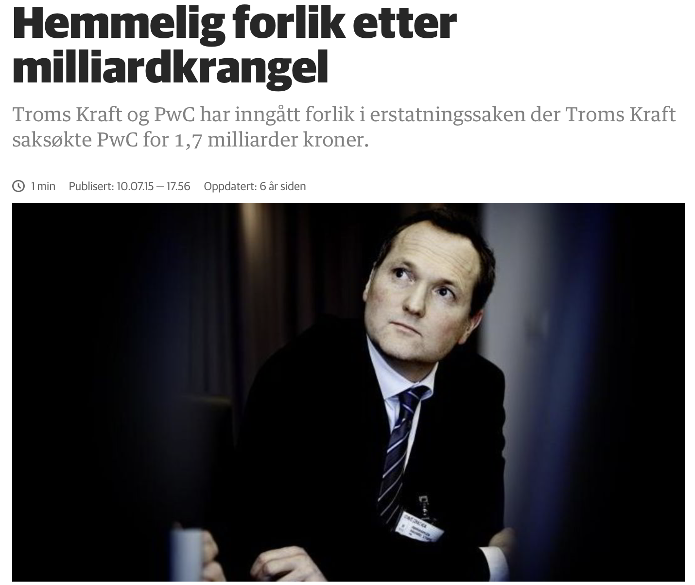
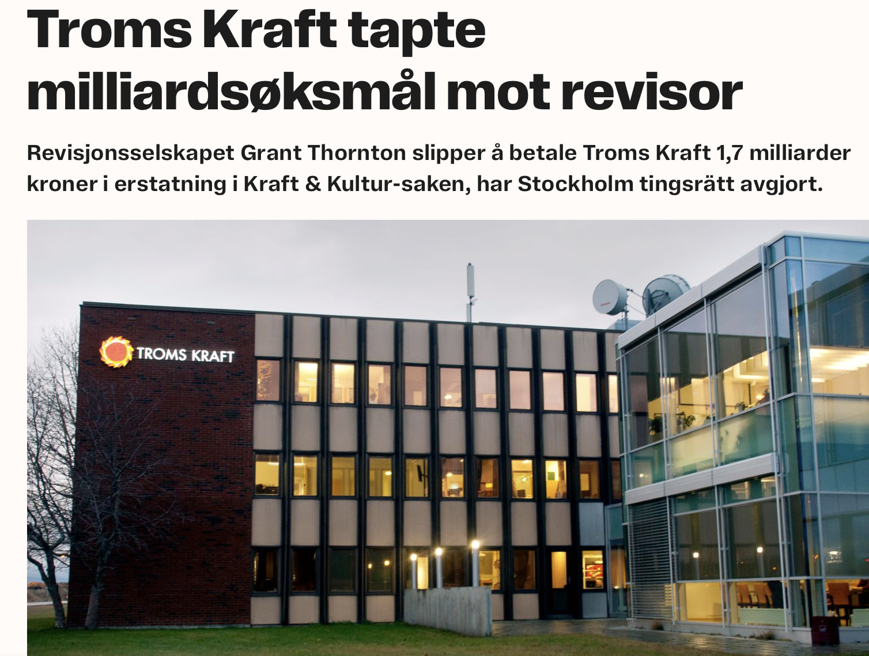
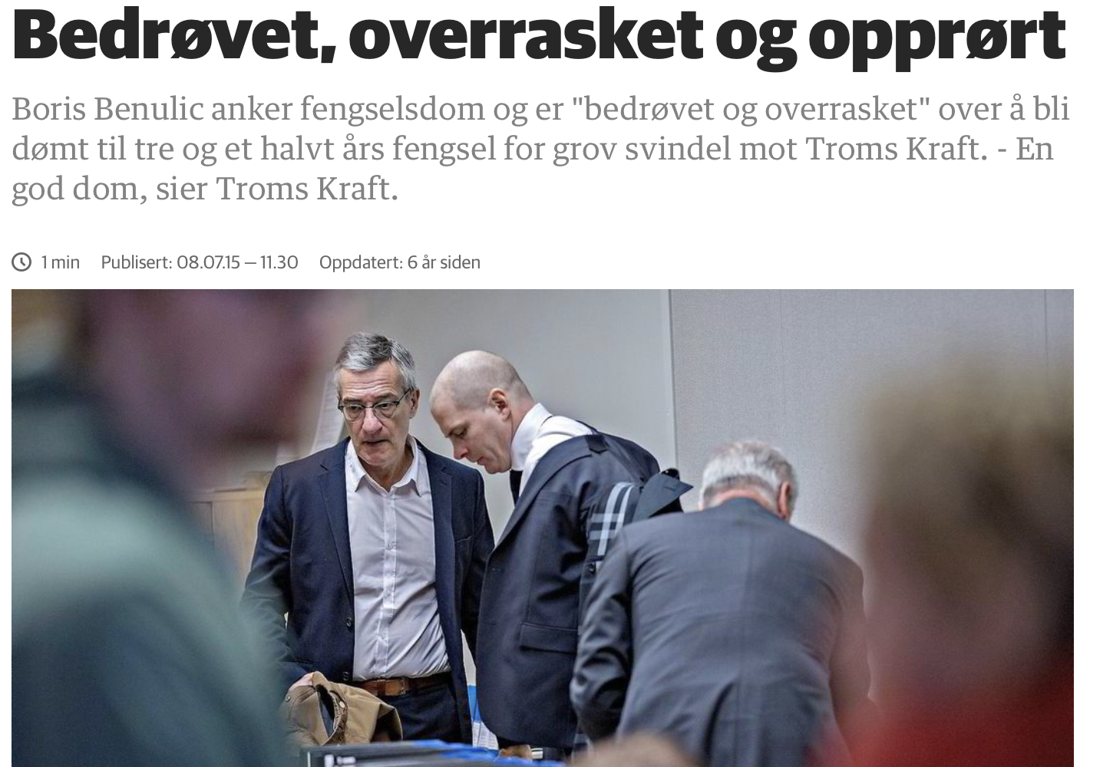
Hvorfor dette caset? Et drama med mange fasetter

Slide 83
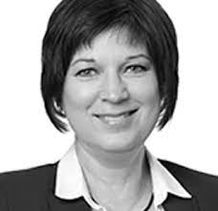
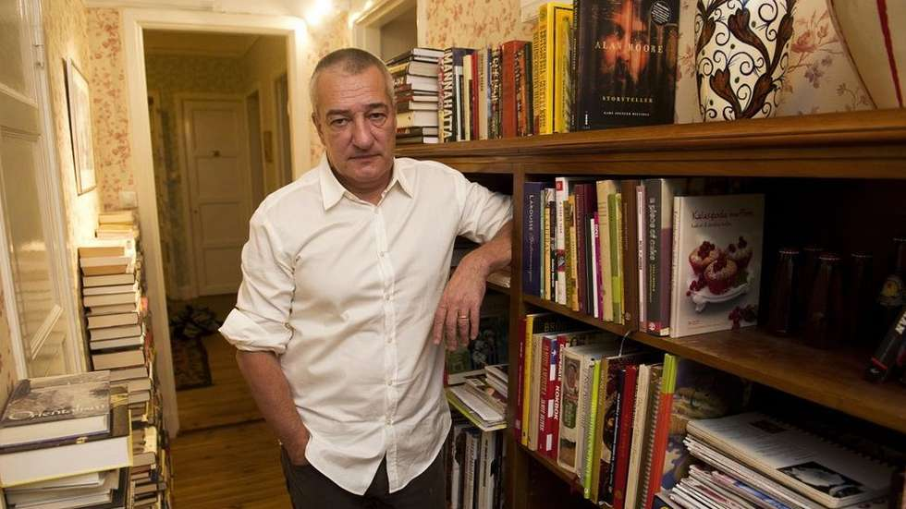
Hovedpersonene
Boris Benulic (daglig leder Kraft og Kultur) Elisabeth Simonsson (Partner, Grant Thornton)

Slide 84
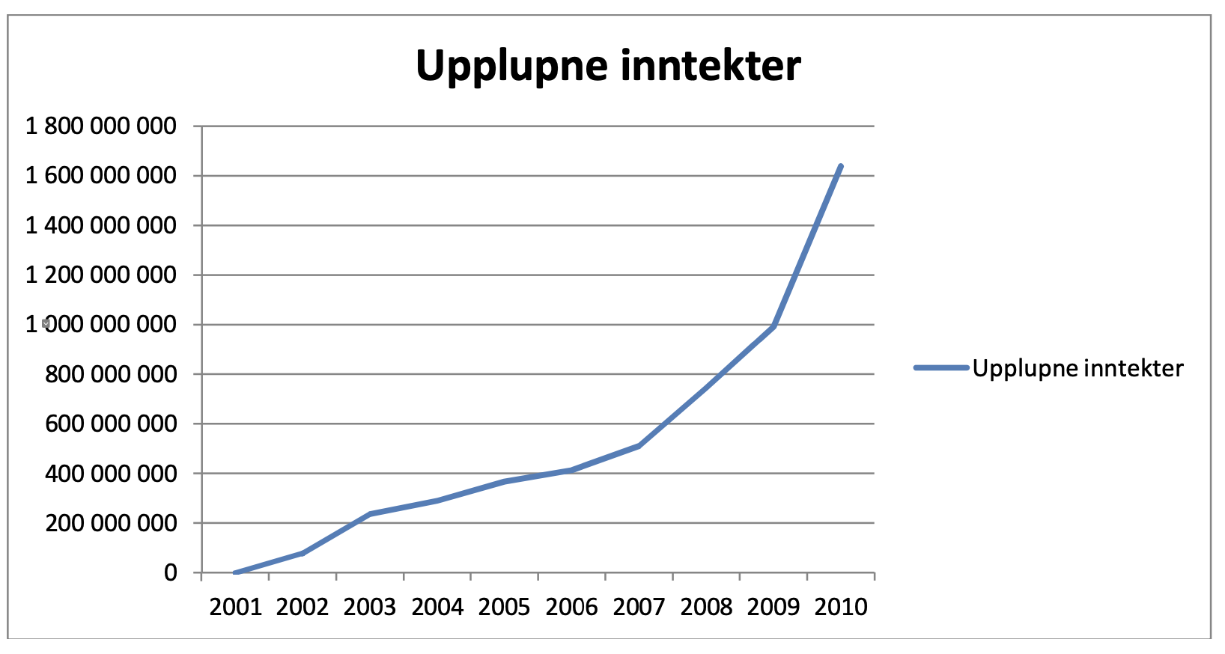
Dette var inntekter som altså ikke var fakturert kunden

Slide 85
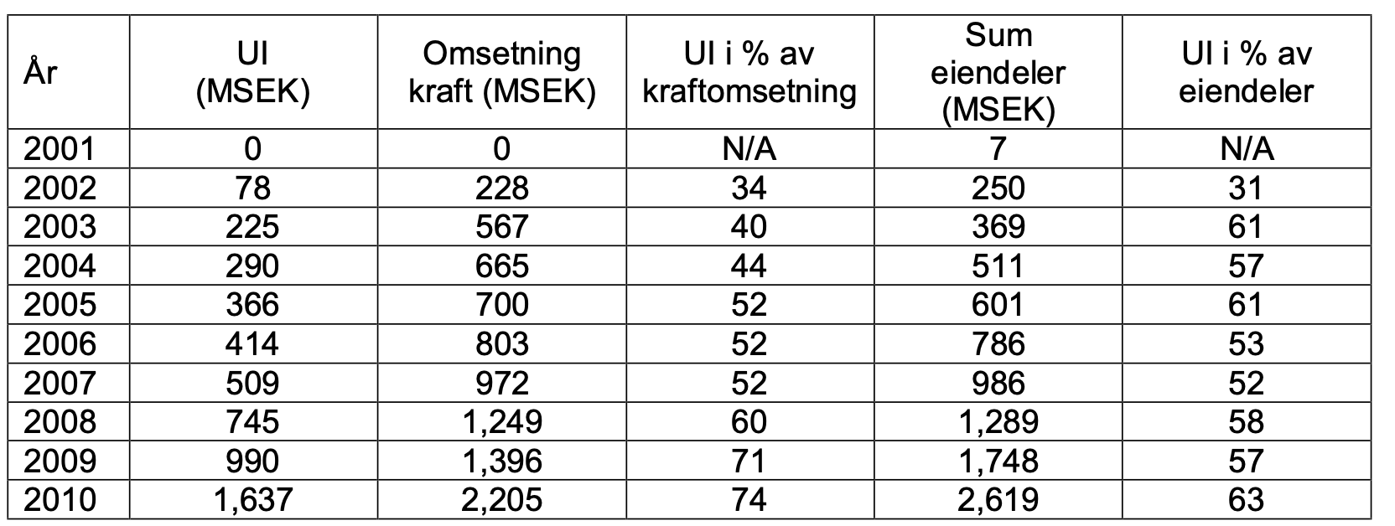
Både revisor og styret stilte spørsmål om veksten. Men det var ansatte som selv bidro til oppklare det til slutt.

Slide 86
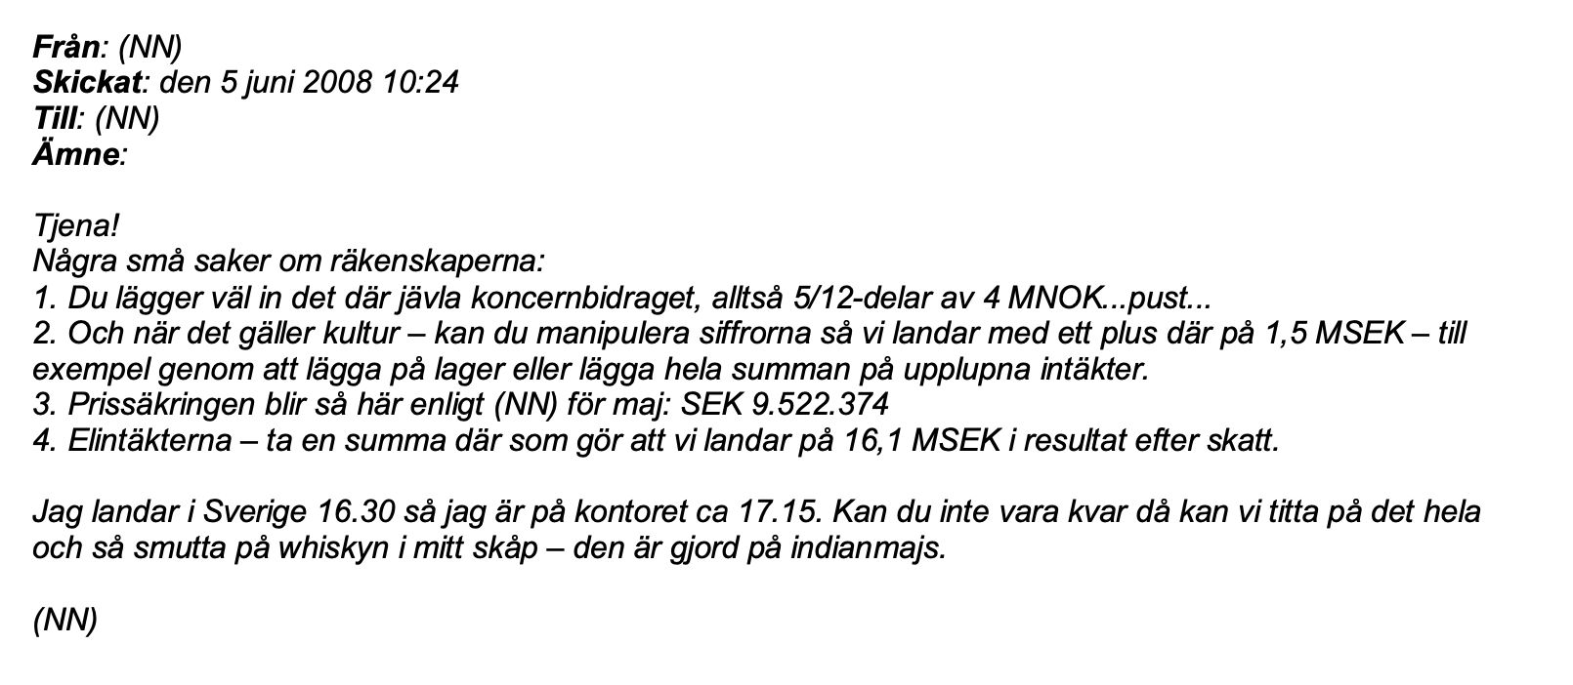
Hvilke feil lå i regnskapet ifølge granskningsrapportene?
Omfattende juks med opptjente, ikke fakturerte inntekter. Tapsført over 1,6 milliarder hos konsernet i etterkant i 2010 og 2011.
Eksempel på korrespondanse avdekket av EY:

Slide 87
Hvorfor denne manipulasjonen?
Regnskapsposten opptjente ikke fakturerte inntekter ble brukt til å skjule underskudd i K&K som følge av tapsbringende salg av elkraft til sluttbrukere i Sverige.
Fra Grettes granskningsrapport:
"etter det jeg erfarer skyldes tapene innenfor kraft først og fremst to forhold: 1)kraftkontrakter som var solgt med for lav margin til å dekke kostnadene ved leveransen og 2) fastprisavtaler som ikke var prissikret og som dermed medførte store tap [...]. I tillegg var det andre forretningsområder i KKAB som tapte penger, [...]."

Slide 88
Hva var vanlig inntektsføring i bransjen?
Fra Grettes rapport…
” Daværende daglig leder i TKM og styreformann i K&K reagerte i mai 2010 på at Energibolaget i Sverige AB, et selskap med tilsvarende virksomhet (med unntak av kulturvirksomheten) og i samme marked som K&K, ikke hadde samme utfordringer med opptjente ikke fakturerte inntekter som K&K. “
“Daværende styreleder i K&K stilte spørsmål til K&Ks daglige leder om dette. Mens en stor del av K&Ks balanse besto av opptjente ikke fakturerte inntekter, var posten nærmest ikke-eksisterende i balansen for Energibolaget i Sverige AB. I sitt svar til K&Ks styreleder besvarte ikke K&Ks daglige leder spørsmålene. K&Ks styreleder fulgte ikke dette opp.”

Slide 89

Viktigheten av å forstå bransjen når man analyserer et regnskap....
Deloittes konklusjon
«Vi bedömer att Bolagets revisor inte synes ha haft en tillräcklig branschkompetens för att revidera ett elhandelsbolag och vi har inte kunnat notera att Bolagets revisor involverat specialister avseende elhandel eller finansiella instrument på uppdraget.»
  Revisor har ikke i tilstrekkelig grad opparbeidet seg forståelse for bransjen og virksomheten, og har ikke dannet seg en oppfatning av hvordan dette bør påvirke regnskapet

